Slide 1



CAPSTONE
Escuela de Informática y Telecomunicaciones
iTrek

Slide 2

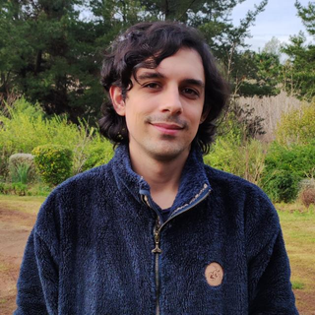

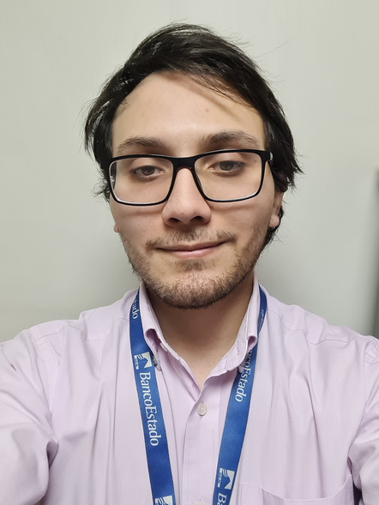
PROYECTO “iTrek”
Escuela de Informática y Telecomunicaciones
NUESTRO EQUIPO
Ignacio Villela
Product Owner + Desarrollador Full Stack: Define los objetivos del proyecto y prioriza las funcionalidades más importantes. Crea y mantiene la arquitectura completa del sistema, desarrollando tanto el frontend como el backend.
Miguel Boorne
Scrum Master + Desarrollador Junior: Facilita la organización y comunicación del equipo, asegurando el cumplimiento de las prácticas ágiles. Brinda apoyo en la implementación de funcionalidades y ajustes en el código.
Josué Rojas
QA + Desarrollador de Aplicaciones Móviles: Realiza pruebas para garantizar el correcto funcionamiento de la app y documenta errores para su resolución. Crea y optimiza la experiencia del usuario en dispositivos móviles.

Slide 3
PROYECTO “iTrek”
Escuela de Informática y Telecomunicaciones
DESCRIPCIÓN DEL PROYECTO
Oportunidad
Propuesta de solución
Muchas personas buscan una forma práctica y motivadora de registrar sus recorridos al aire libre, alcanzar metas personales y compartir sus experiencias. iTrek responde a esta necesidad al ofrecer una plataforma interactiva que transforma cada ruta en una experiencia memorable y conectada.
Desarrollar una aplicación móvil que permita a los usuarios registrar y guardar sus recorridos al aire libre, visualizar estadísticas, ganar puntos para avanzar de nivel y compartir rutas con una comunidad activa. La app transforma cada recorrido en una experiencia conectada y motivadora, incentivando la exploración y el intercambio de aventuras.

Slide 4
PROYECTO “iTrek”
Escuela de Informática y Telecomunicaciones
Objetivo General
Mejorar la experiencia de los senderistas mediante una aplicación móvil que permita registrar, compartir y calificar rutas de trekking, promoviendo una comunidad activa y motivada.
Objetivos Específicos
Incentivar la exploración de nuevas rutas de trekking.
Facilitar el registro y organización de rutas con datos clave.
Conectar a los senderistas mediante el intercambio de rutas y puntos destacados.
Motivar a los usuarios con un sistema de niveles y recompensas.
Promover la retroalimentación a través de calificaciones y comentarios.

Slide 5
PROYECTO “iTrek”
Escuela de Informática y Telecomunicaciones
ALCANCE Y LIMITACIONES DEL PROYECTO
Alcances del Proyecto
Permitir a los usuarios registrar sus rutas utilizando GPS, visualizándolas en un mapa interactivo en tiempo real.
Ofrecer la posibilidad de añadir puntos destacados durante el recorrido, con fotos y descripciones que enriquezcan la experiencia.
Facilitar la opción de compartir rutas completas y puntos destacados en redes sociales o directamente con otros usuarios de la aplicación, fomentando la conexión y el intercambio de experiencias.
Limitaciones del Proyecto
Búsqueda de ruta dependiendo de la conectividad del dispositivo.
Inicialmente disponible solo en Android, con posibilidad de expandirse a iOS.

Slide 6
PROYECTO “iTrek”
Escuela de Informática y Telecomunicaciones
COMPETENCIAS DE CARRERA
Administrar la configuración de entornos móviles y servicios de aplicaciones en contextos recreativos para garantizar el funcionamiento y la continuidad de las soluciones tecnológicas que apoyan estas actividades, asegurando una gestión eficiente de los recursos disponibles.
Proporcionar propuestas informáticas que, mediante un análisis integral, se ajusten a los requerimientos específicos de los usuarios.
Desarrollar una solución de software empleando técnicas que estructuran y sistematizan tanto el desarrollo como el mantenimiento del sistema, garantizando el cumplimiento de los objetivos establecidos, mejorando la seguridad y la eficiencia en el uso de estas tecnologías.
Diseñar interfaces centradas en la experiencia del usuario, construir modelos de datos para gestionar información relevante y realizar pruebas de certificación, promoviendo la innovación y mejora continua en los proyectos tecnológicos.

Slide 7
PROYECTO “iTrek”
Escuela de Informática y Telecomunicaciones
METODOLOGÍA DE TRABAJO PARA EL DESARROLLO DEL PROYECTO
Usamos la metodología Scrum para el desarrollo de nuestro proyecto iTrek, ya que ofrece un enfoque flexible y eficiente para gestionar proyectos de este tipo. Scrum nos permitió dividir el trabajo en sprints, ciclos cortos y manejables, donde entregamos incrementos funcionales de la aplicación de manera regular. Esto facilitó una retroalimentación temprana y constante, asegurando que el desarrollo se mantuviera alineado con las necesidades de los usuarios y los objetivos del proyecto. Además, este enfoque nos permitió priorizar las funcionalidades más importantes, adaptarnos rápidamente a cambios y garantizar una mejora continua del producto final.

Slide 8
PROYECTO “iTrek”
Escuela de Informática y Telecomunicaciones
CRONOGRAMA PARA EL DESARROLLO DEL PROYECTO
Sprint 1
Sprint 2
Sprint 3
Sprint 4
Sprint 5
Registro de Rutas
Gestión de Rutas por Usuario
Autenticación y Registro
Gestión de Puntos Clave
Interacción Comunitaria
Mejoras de UX/UI
Gamificación
Validación y Cierre

Slide 9
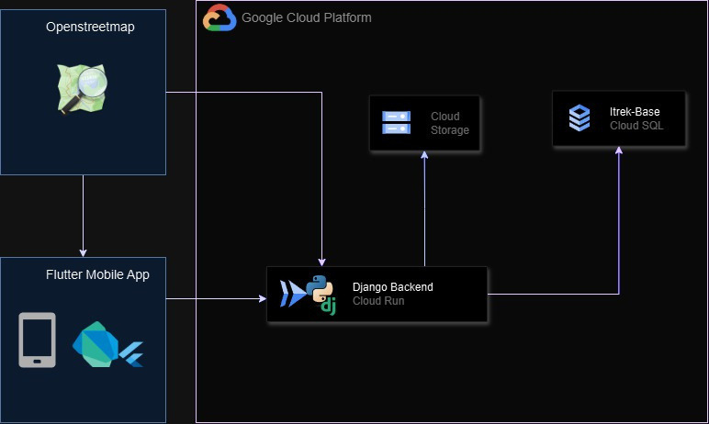
PROYECTO “iTrek”
Escuela de Informática y Telecomunicaciones
ARQUITECTURA DEL SOFTWARE

Slide 10









PROYECTO “iTrek”
Escuela de Informática y Telecomunicaciones
TECNOLOGÍAS UTILIZADAS
GitHub
GCP
(Google Cloud plataform)
Jira
Python/Django
Postgres SQL
Flutter/Dart
OpenStreetMap

Slide 11
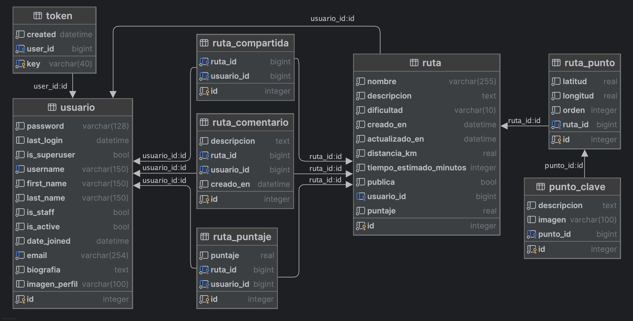
PROYECTO “iTrek”
MODELO DE DATOS
Escuela de Informática y Telecomunicaciones

Slide 12
PROYECTO “iTrek”
Escuela de Informática y Telecomunicaciones
DEMOSTRACIÓN DEL RESULTADO DEL PROYECTO
Exposición del sistema

Slide 13
PROYECTO “iTrek”
Escuela de Informática y Telecomunicaciones
RESULTADOS OBTENIDOS
Autenticación de Usuario
Gestión de Rutas
Gestión de Puntos de Interés
Sistema lúdico
Interacción Comunitaria
Registro de rutas mediante GPS y visualización de un listado con detalles como distancia y tiempo. Edición y opción para compartir rutas con otros usuarios o en redes sociales.
Acumulación de "puntos trek" por actividades realizadas y sistema de niveles con textos motivacionales.
Registro de usuarios con confirmación de email e inicio de sesión seguro.
Adición de puntos destacados con fotos y descripciones durante los recorridos.
Calificación y comentarios en rutas compartidas, fomentando la conexión entre usuarios.

Slide 14
PROYECTO “iTrek”
Escuela de Informática y Telecomunicaciones
OBSTÁCULOS PRESENTADOS DURANTE EL DESARROLLO
Durante el desarrollo del proyecto, enfrentamos desafíos relacionados con la coordinación y comunicación del equipo, especialmente en las primeras etapas. La falta de claridad en algunos roles y responsabilidades dificultó el progreso inicial. Además, el equipo tenía poca experiencia con Flutter, lo que ralentizó la implementación de ciertas funcionalidades, sobre todo durante las primeras semanas.
La adopción de prácticas de Scrum, como las reuniones diarias (daily) y las retroalimentaciones al cierre de cada sprint, nos ayudó a identificar y resolver problemas de manera más efectiva. La gestión de tareas en Jira, alineada con el marco de trabajo de Scrum, permitió organizar mejor el trabajo y garantizar que el equipo se mantuviera enfocado y alineado con los objetivos del proyecto. Esto resultó en una mejora significativa en la coordinación, la productividad y la calidad del producto final.

Slide 15
PROYECTO “iTrek”
Escuela de Informática y Telecomunicaciones
PREGUNTAS DE LA COMISIÓN

